Slide 1
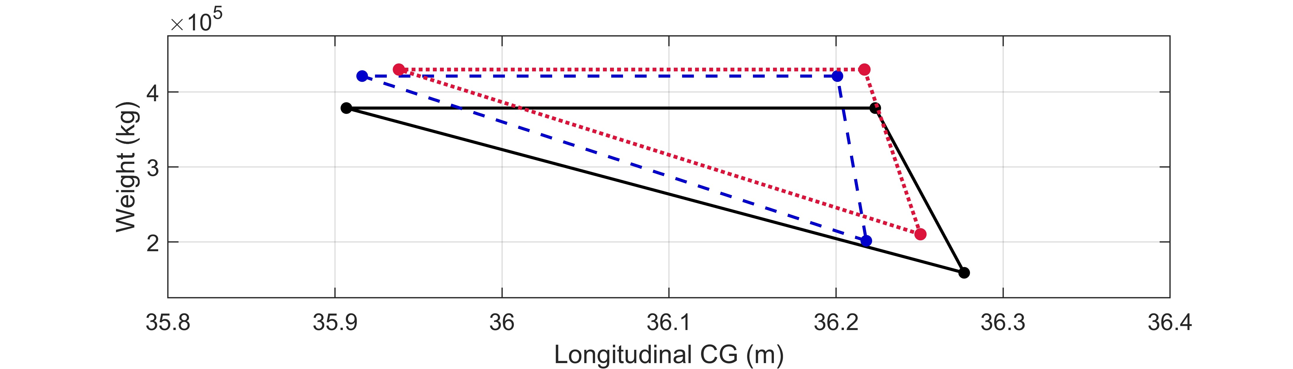
W_{E} + W_{crew} + W_{max fuel}
W_{E} + W_{crew} + W_{pld} + W_{max fuel}
W_{E} + W_{max fuel}
W_{E} + W_{crew} + W_{pld}
W_{E} + W_{crew}
W_{E}

Slide 2
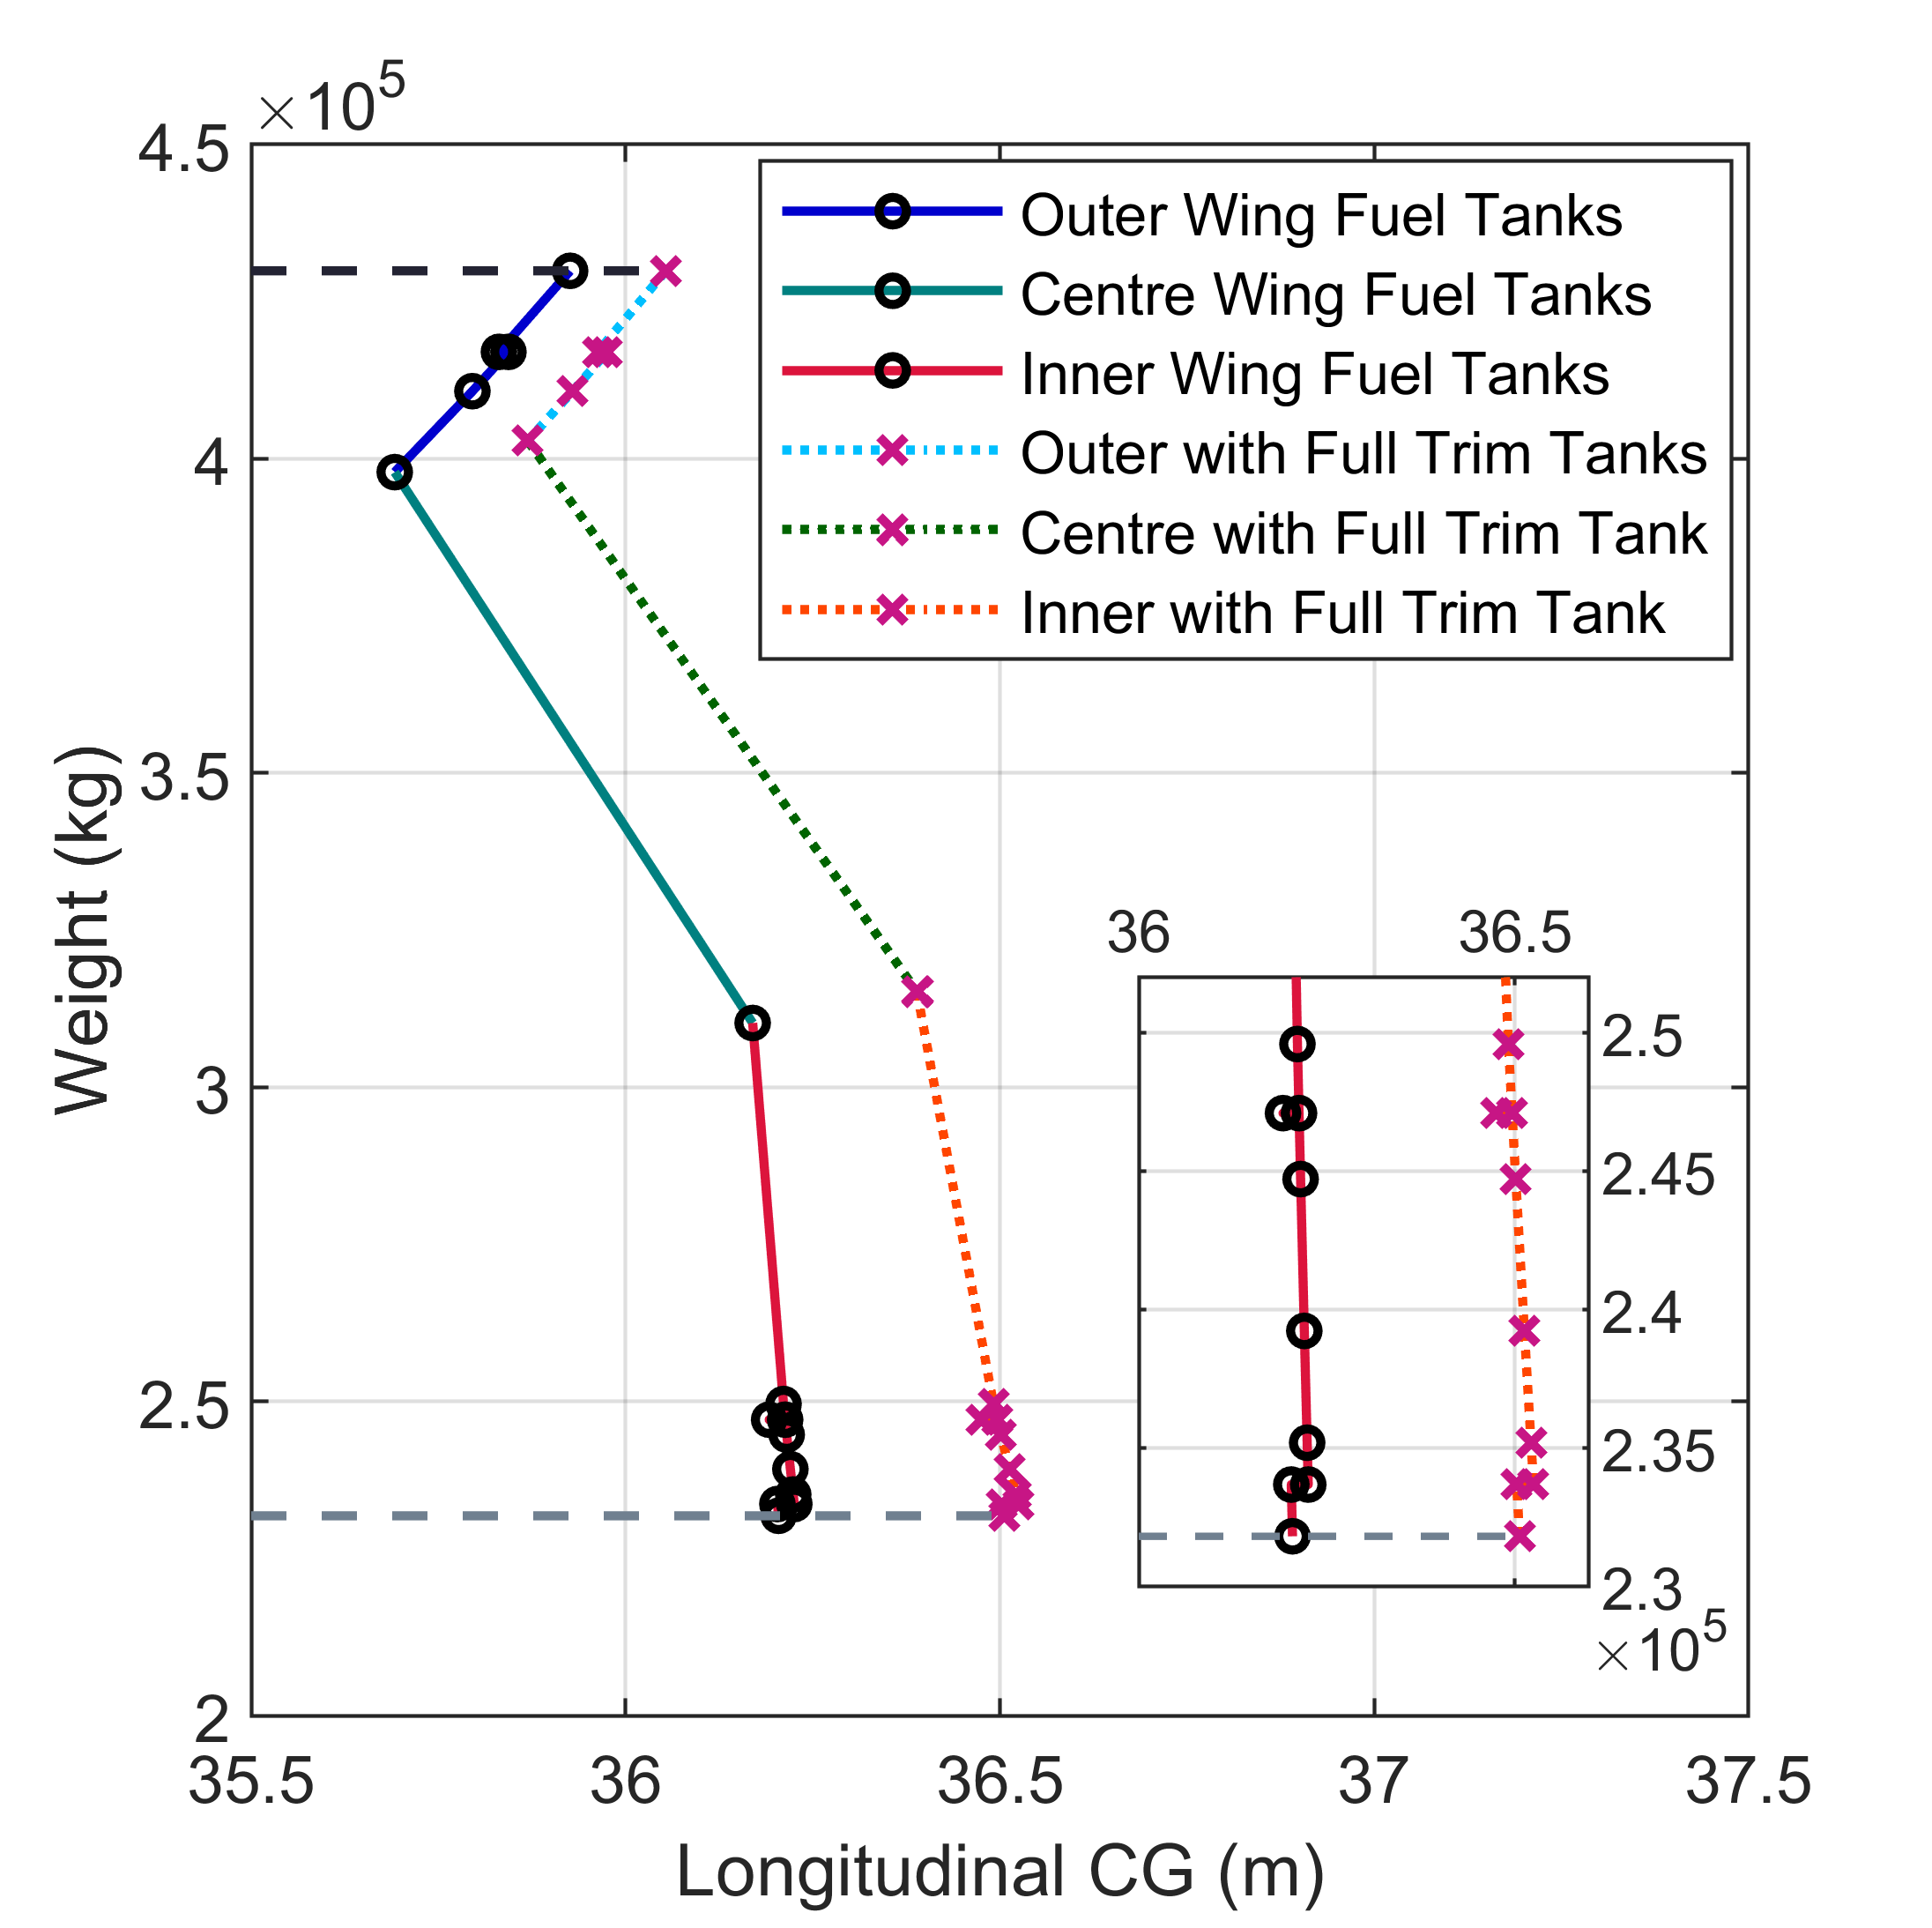
0
TOGW
1
Gear Up
2
3
4
Gear
U/D
5
6
7
W_{land}
8
Gear
Down
9

Slide 3
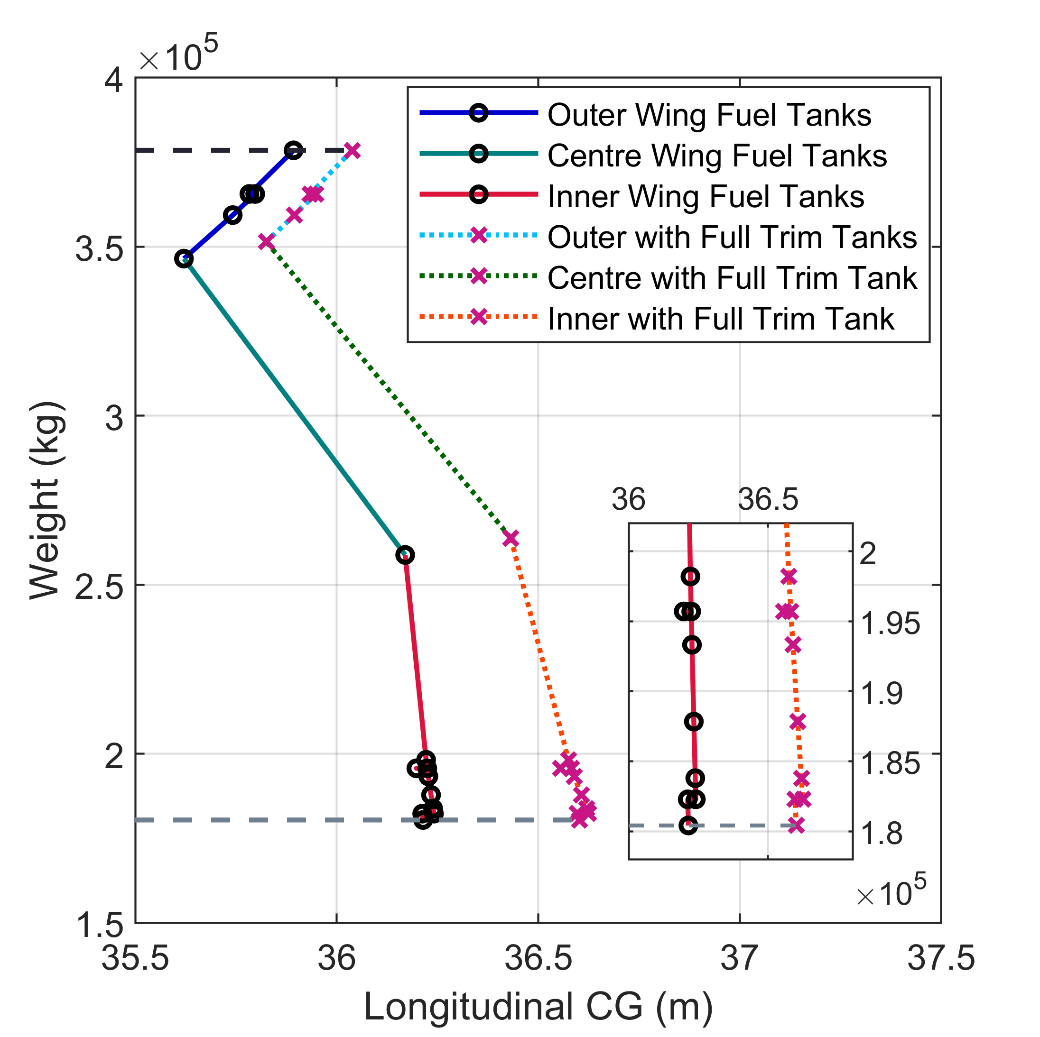
TOGW
0
Gear Up
1
2
3
4
Gear
U/D
5
6
7
W_{land}
8
Gear
Down
9

Slide 4
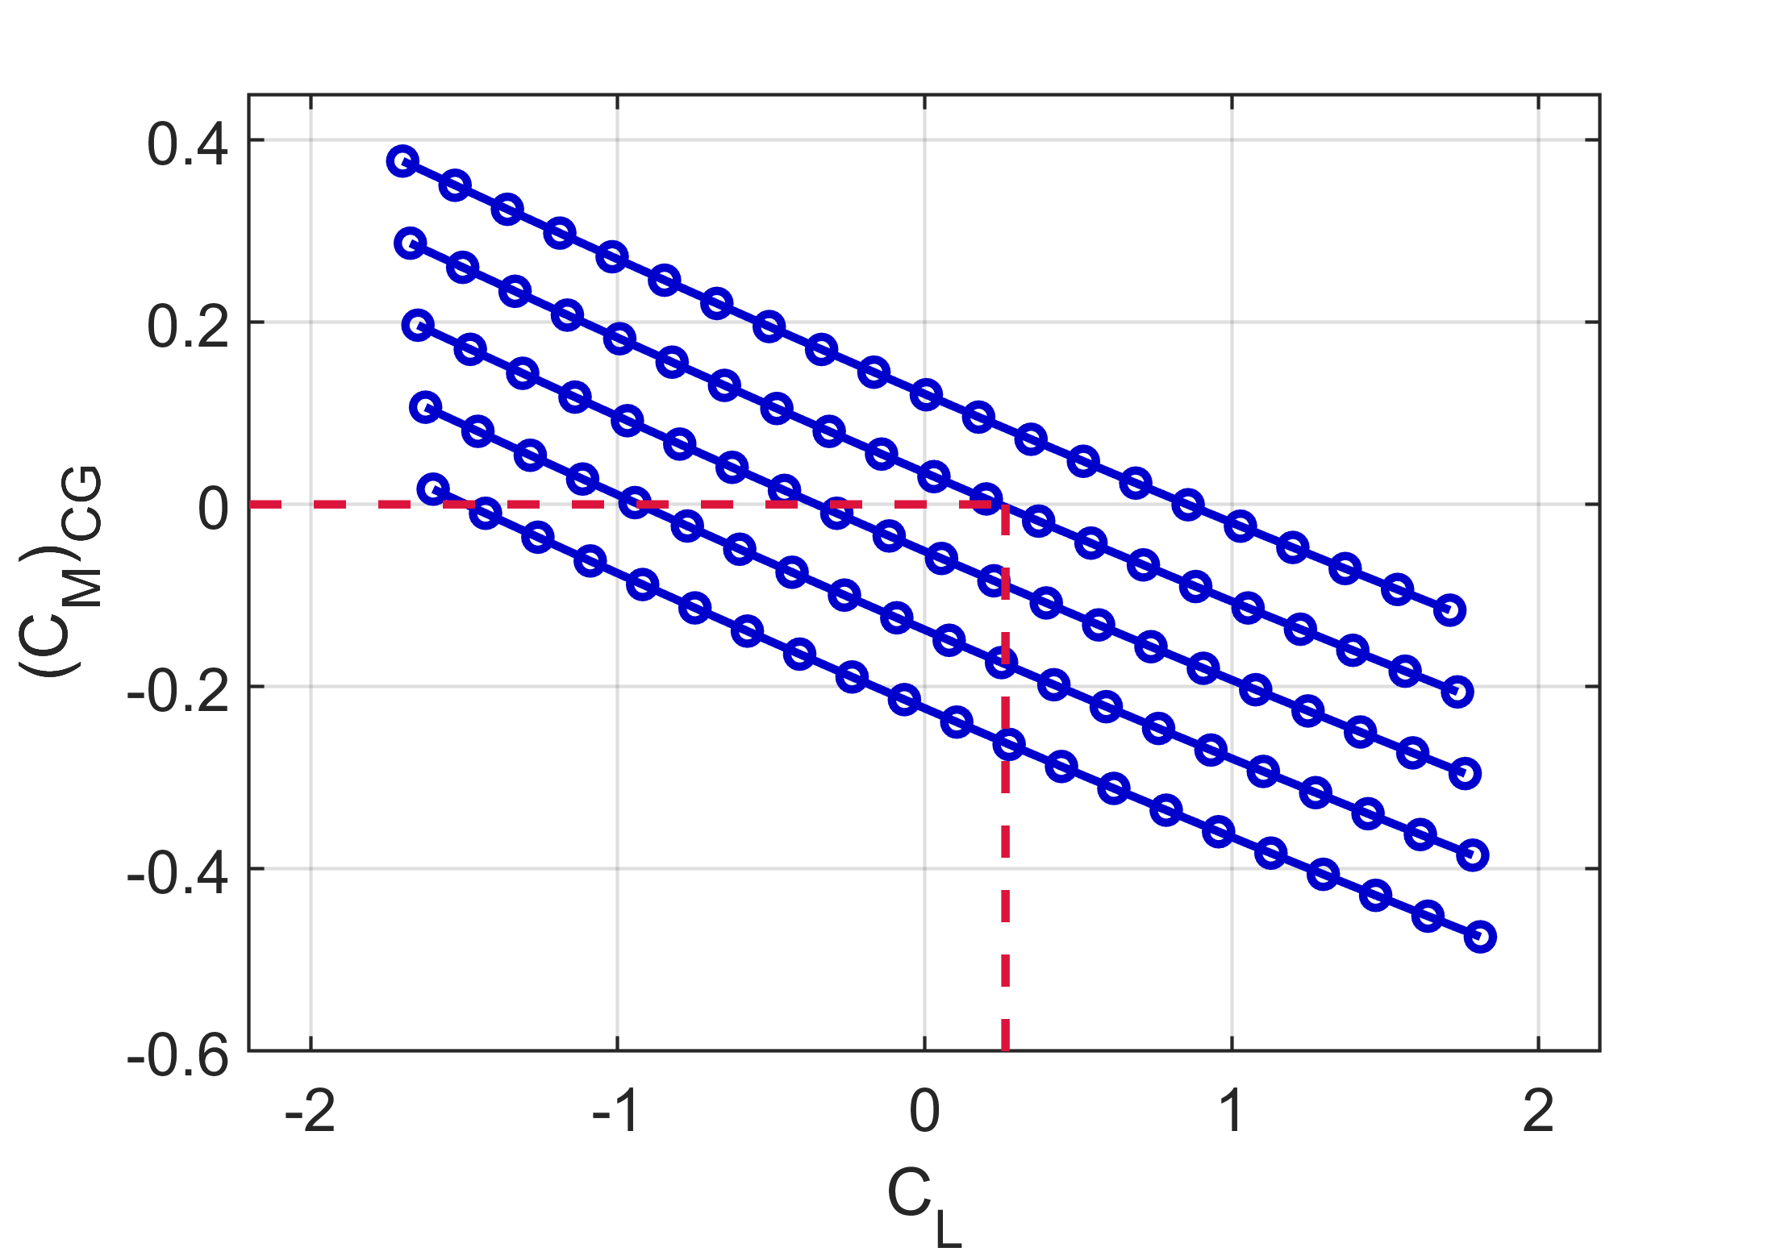



$$α$$
$$ih$$
$$CLdesign$$

Slide 5
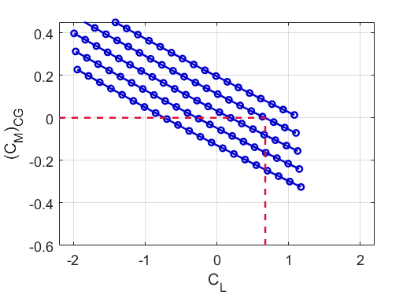



$$α$$
$$ih$$
$$CLdesign$$

